Slide 1
Βλεννογόνος του στόματος
Κωνσταντίνος Ι. Τόσιος
Εργαστήριο Στοματολογίας

Slide 2
1
να ορίζετε το βλεννογόνο του στόματος και να απαριθμείτε τις λειτουργίες του
2
να περιγράφετε του ιστούς του βλεννογόνου και να τους συσχετίζετε με τις λειτουργίες του

Slide 3
βλεννογόνος
«η υγρή επένδυση του πεπτικού σωλήνα, των αναπνευστικών οδών και των άλλων κοιλοτήτων του σώματος που επικοινωνούν με το εξωτερικό περιβάλλον»

Slide 4
βλεννογόνος στόματος

Slide 5
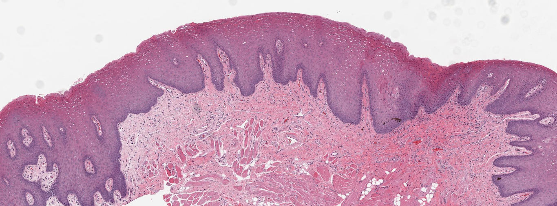
βλεννογόνος στόματος
επιθήλιο
χόριο
υποβλεννογόνιος
όργανο

Slide 6
βλεννογόνος στόματος
προστασία
τραύμα
μικρόβια
αίσθηση
γεύση
θερμότητα, αφή, πόνος
έκκριση
τραυματικό έλκος

Slide 7
βλεννογόνος στόματος
προστασία
μηχανολειτουργικές επιβαρύνσεις
μικρόβια
αίσθηση
γεύση
θερμότητα, αφή, πόνος
έκκριση
καντιντίαση

Slide 8
βλεννογόνος στόματος
προστασία
μηχανολειτουργικές επιβαρύνσεις
μικρόβια
αίσθηση
γεύση
θερμότητα, αφή, πόνος
έκκριση

Slide 9
βλεννογόνος στόματος
προστασία
μηχανολειτουργικές επιβαρύνσεις
μικρόβια
αίσθηση
γεύση
θερμότητα, αφή, πόνος
έκκριση

Slide 10
βλεννογόνος στόματος
προστασία
μηχανολειτουργικές επιβαρύνσεις
μικρόβια
αίσθηση
γεύση
θερμότητα, αφή, πόνος
έκκριση
βατράχιο

Slide 11
βλεννογόνος στόματος
μασητικός
ούλα και σκληρή υπερώα
εξειδικευμένος
ραχιαία επιφάνεια και πλάγια χείλη γλώσσας
καλυπτικός
οι υπόλοιπες θέσεις
Μ
Κ
Ε

Slide 12
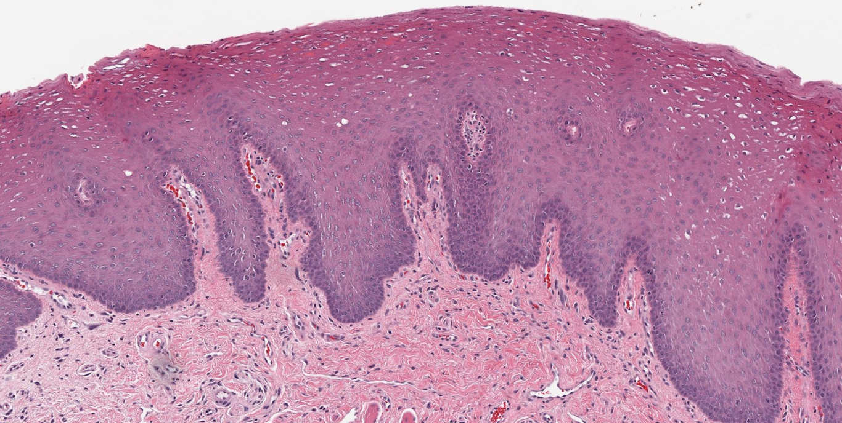
βλεννογόνος στόματος
πολύστιβο πλακώδες, κερατινοποιημένο ή μη-κερατινοποιημένο
επιθήλιο
συνδετικός ιστός αγγειακός ιστός νευρικός ιστός
λεμφικός ιστός αδένες
χόριο

Slide 13
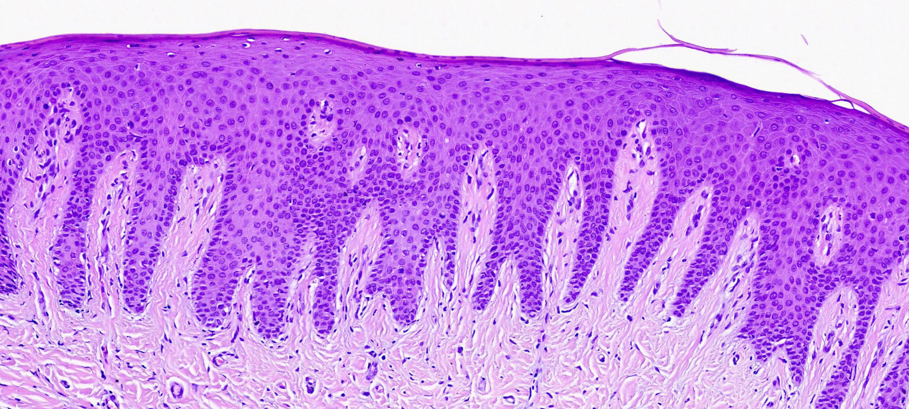
βλεννογόνος στόματος
επιθηλιακές καταδύσεις
αύξηση συνοχής
αύξηση επιφάνειας ανταλλαγής ύλης
αύξηση επιφάνειας βασικής-αναγεννητικής στιβάδας
θηλώδεις προσεκβολές

Slide 14
βασική μεμβράνη
PAS
πεμφιγοειδές

Slide 15
πολύστιβο πλακώδες επιθήλιο
κύτταρα
επιθηλιακά κύτταρα ή κερατινοκύτταρα
τονοϊνίδια κερατίνης
μεσοκυττάριες γέφυρες
μη-επιθηλιακά κύτταρα
μελανοκύτταρα
κύτταρα Langerhans
κύτταρα Merkel
μεσοκυττάρια ουσία

Slide 16
πολύστιβο πλακώδες επιθήλιο
ωρίμανση επιθηλίου

Slide 17
πολύστιβο πλακώδες επιθήλιο
κερατίνη
ακανθωτή
βασική

Slide 18
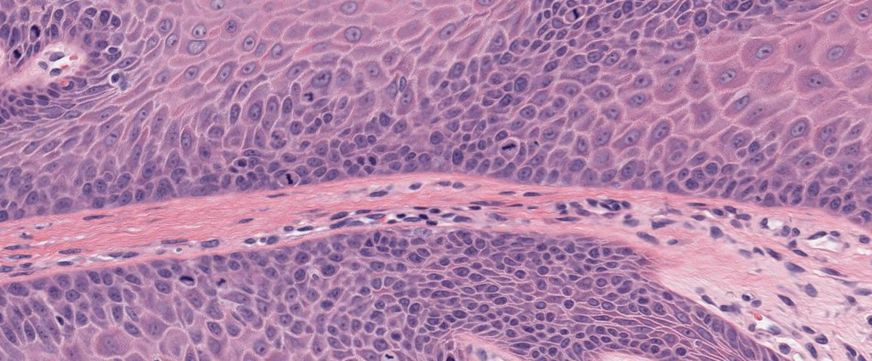
βασική στιβάδα
μιτωτικές διαιρέσεις

Slide 19
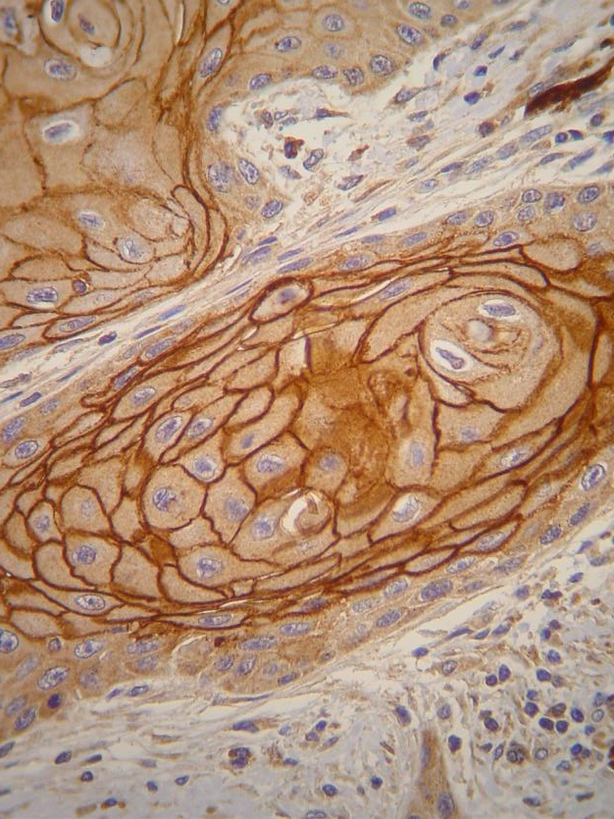
ακανθωτή στιβάδα
μεσοκυττάριες γέφυρες

Slide 20
μεσοκυττάριες γέφυρες
πέμφιγα

Slide 21
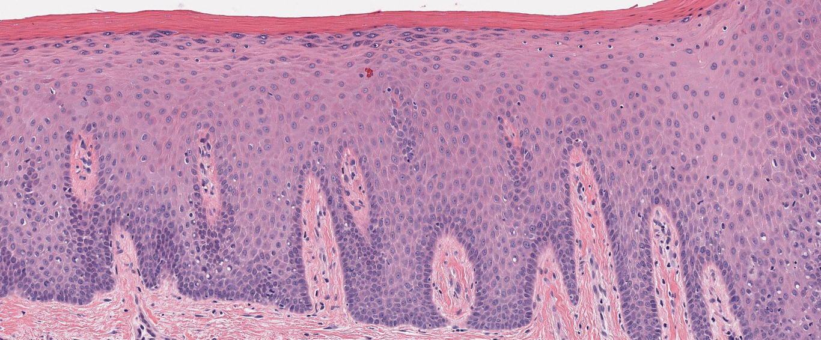
κερατίνη στιβάδα
ορθοκερατίνη
κοκκώδης

Slide 22
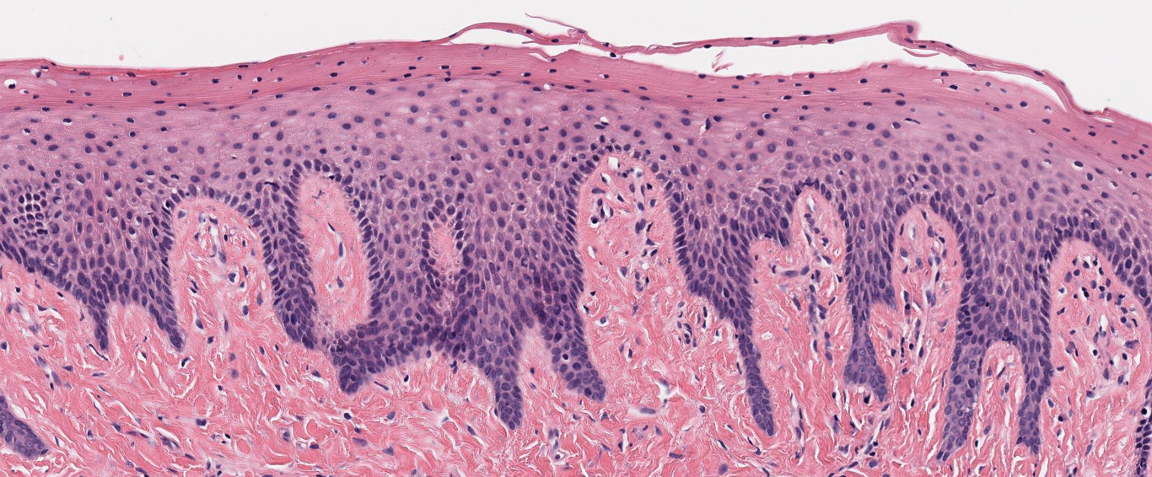
κερατίνη στιβάδα
παρακερατίνη

Slide 23
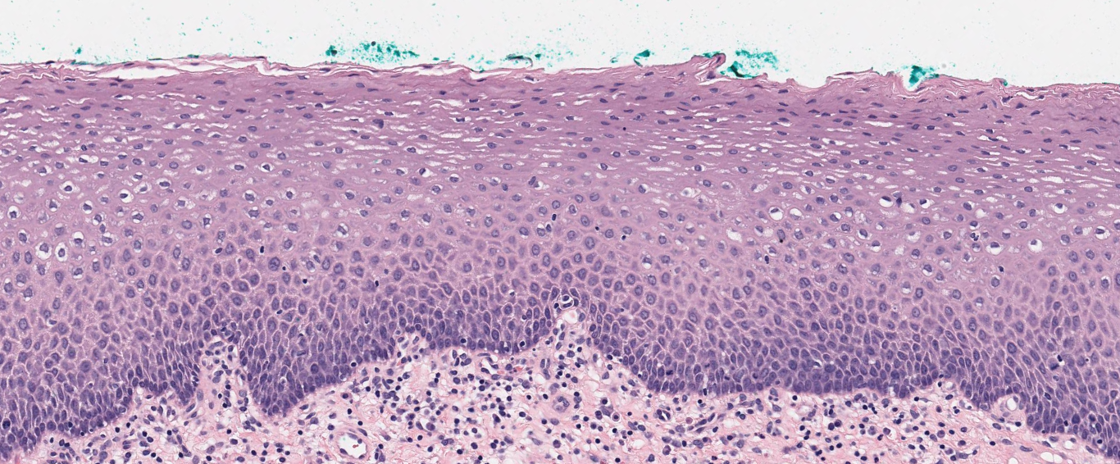
μη-κερατινοποιημένο επιθήλιο
επιφανειακή
διάμεση

Slide 24
κερατίνη
ορθοκερατινοποιημένο
παρακερατίνοποιημένο
μη-κερατινοποιημένο

Slide 25
κερατίνη στιβάδα
ακτινοβλεννογονίτιδα
λευκοπλακία

Slide 26
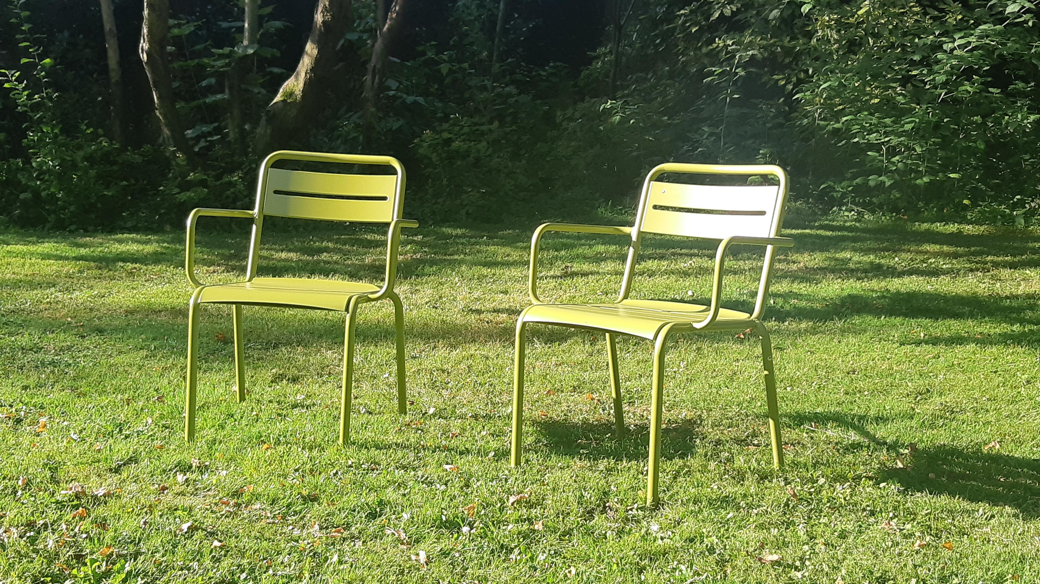

Slide 27
μη-επιθηλιακά (διαυγή) κύτταρα
διαυγή κύτταρα

Slide 28
μελανοκύτταρα
παράγουν μελανίνη
μελανοσώματα
δραστηριότητα τυροσινάσης
δενδριτικά κύτταρα στις παραβασικές στιβάδες
μελανίνη

Slide 29
μελανοκύτταρα
S-100

Slide 30
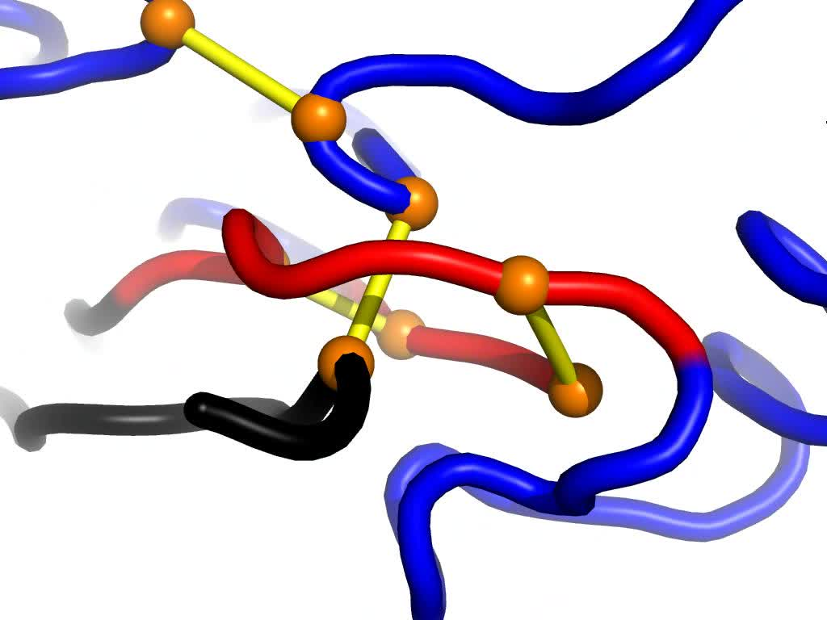
μελανοκύτταρο
ROS
Ο₂-
∙ΟΗ
H₂O₂
ClO-
ανσοποιητικό σύστημα

Slide 31
μελανοκύτταρα
εφηλίδα
μελάνωμα

Slide 32
κύτταρα Langerhans
παρουσίαση αντιγόνων
σωμάτια Birbek
δενδριτικά κύτταρα στην ακανθωτή στιβάδα
CD68

Slide 33
κύτταρα Merkel
απτικοί υποδοχείς
κερατίνες και δεσμοσωμάτια
βασική στιβάδα
CAM5.2

Slide 34
χόριο
επιθήλιο
θηλώδης μοίρα
δικτυωτή μοίρα

Slide 35
χόριο
κολλαγόνο
αγγείο
ινοκύτταρο
ινοβλάστη

Slide 36
χόριο
αγγείο
νεύρα
αγγείο
σιελογόνος αδένας

Slide 37
χόριο
σμηγματογόνος αδένας
κοκκία Fordyce

Slide 39
εξειδικευμένος βλεννογόνος

Slide 40
τριχοειδείς θηλές
τριχωτή γλώσσα

Slide 41
τριχοειδείς θηλές

Slide 42
μυκητοειδείς θηλές

Slide 43
περιχαρακωμένες θηλές
γευστικός κάλυκας

Slide 44
φυλλοειδείς θηλές

Slide 45
λεμφοζίδια

Slide 46
1
ο στοματικός βλεννογόνος είναι ένα όργανο με σημαντικές λειτουργίες
2
η δομή του βλεννογόνου είναι ανάλογη με τις λειτουργίες του
3
κύριος ιστός του στοματικού βλεννογόνου είναι το πολύστιβο πλακώδες επιθήλιο

Slide 47
